Slide 1
ИНТЕРАКТИВНАЯ ГАСТРОЛЬНАЯ КАРТА
коллективов государственного
автономного учреждения культуры
Тюменской области
«Тюменское концертно-театральное объединение»

Slide 2
Правовые акты
Распоряжение Правительства РФ от 29 февраля 2016 г. № 326-р «Об утверждении прилагаемой Стратегии государственной культурной политики на период до 2030 года». Основные цели Стратегии – формирование ценностно ориентированной модели государственной культурной политики, выравнивание условий доступности и качества услуг для жителей регионов.
Устав государственного автономного учреждения культуры Тюменской области «Тюменское концертно-театральное объединение» от 01.03.2014 г. Цели и предмет деятельности автономного учреждения: п.11.1 Оказание услуг и организация мероприятий, направленных на реализацию государственной политики в сфере культуры и искусства.
Постановление Правительства Тюменской области от 03.12.2018 N 451-п «Об утверждении государственной программы Тюменской области "Развитие культуры" и признании утратившими силу некоторых нормативных правовых актов».
Реализация программы будет осуществляться в соответствии со следующими основными приоритетами: обеспечение максимальной доступности для населения области культурных благ и образования в сфере культуры и искусств; создание условий для повышения качества и разнообразия услуг, предоставляемых в сфере культуры.

Slide 3
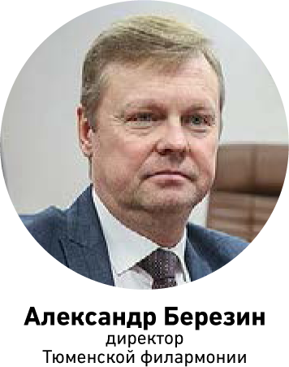
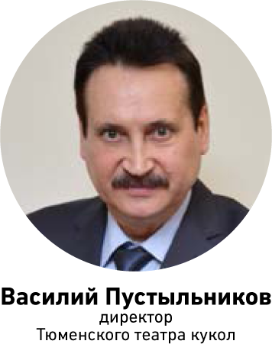
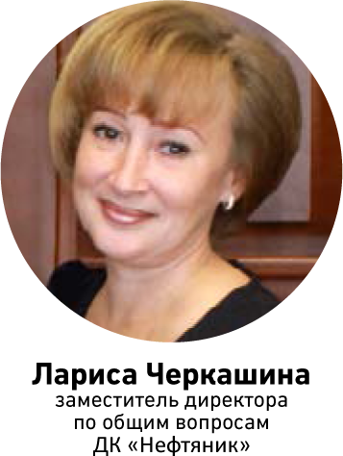
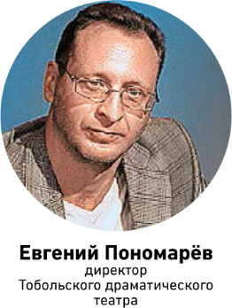
Тюменское концертно-театральное объединение -
структура, в которую входят Тюменская филармония, Тюменский Большой драматический театр, Дворец культуры «Нефтяник» им. В.И. Муравленко, Тюменский театр кукол и Тобольский драматический театр им. П.П.Ершова.
Каждое учреждение со своей богатой историей несет в массы культуру и искусство. Разнообразные творческие коллективы в ежедневной работе дарят частичку творчества и своей любви каждому зрителю.

Slide 4
Гастрольная деятельность коллективов ГАУК ТО «ТКТО»
Итоги 2018 года
2018 год – юбилейный 160-й театральный сезон Тюменского Большого драматического театра:
9 премьер,
7 гастрольных туров,
9 акций подарил зрителям театр,
сыграно более 500 спектаклей,
показано более 10 выставок

Slide 5
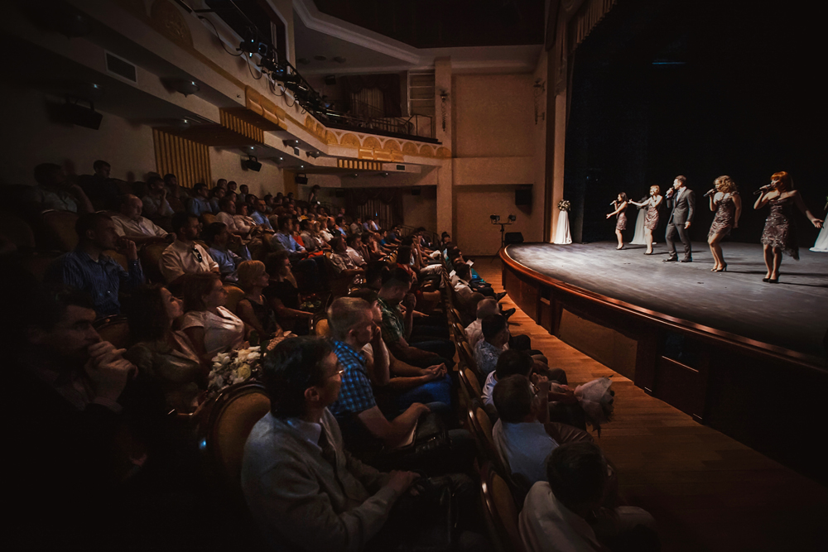
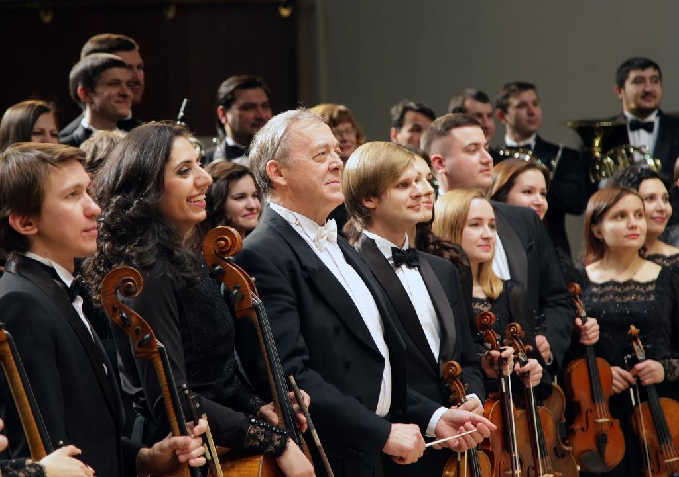
Итоги 2018
Принято участие в следующих фестивалях:
Фестиваль «Ново-Сибирский транзит» (г. Новосибирск)-труппа Тюменского драматического театра
Фестиваль «Арт-футбол», концерт «Виват, Кустурица!» (г. Москва) - Тюменский филармонический оркестр
VII Всероссийский музыкальный фестиваль им. Д.Д. Шостаковича (г. Курган) - Тюменский филармонический оркестр

Slide 6
Итоги 2019 года:
Тюменский Большой драматический театр
5 премьер
175 000 зрителей
485 спектаклей и мероприятий
5 НОМИНАЦИЙ НА ПРЕМИЮ «ЗОЛОТАЯ МАСКА»: Лучший спектакль, Лучшая женская роль, Лучшая мужская роль, Лучший режиссер и Лучший художник-постановщик.
Тюменский театр кукол
10 премьер
690 спектаклей
167 791 мероприятие
Тобольский драматический театр им. П.П.Ершова
12 премьер
434 спектакля
96 280 мероприятий
Тюменская филармония
723 526 зрителей
924 концерта и мероприятия
ДК «Нефтяник» им. В.И.Муравленко
155 601 зритель
266 концертов и мероприятий
В соответствии с Указом Президента РФ Владимира Путина
2019 год в Российской Федерации объявлен Годом театра

Slide 7
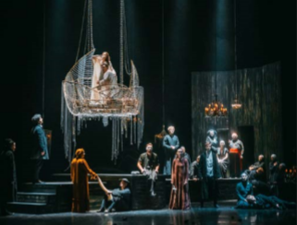
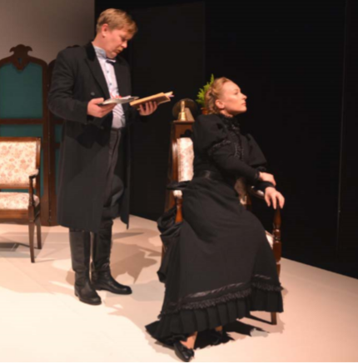
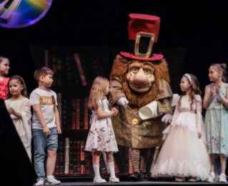
Итоги 2019 года:
Выступления в Москве, Санкт-Петербурге, Перми, Ярославле, Вологде, Череповце, в городах ХМАО, ЯНАО, городах УФО, населённых пунктах юга Тюменской области и др.
Труппа Тюменского Большого драматического театра стала победителем 35-го Международного фестиваля «Липецкие театральные встречи-2019». Спектакль «Испанская баллада» - является обладателем Гран-При фестиваля.
В рамках федеральной программы «Большие гастроли» впервые приехали в город Пермь.
Участие в следующих фестивалях:
IV Всероссийский фестиваль «Сотоварищи» (г. Тара, Омская область) - труппа Тобольского драматического театра им. П. П. Ершова, показ спектакля «Медведь»
XXIV Международный фестиваль «Белая Вежа» (г. Брест, республика Беларусь) - труппа Тюменского Большого драматического театра, спектакль «Анна Франк»
VI Международный фестиваль «В гостях у Арлекина» (г. Омск) - труппа Тюменского театра кукол, спектакль «Про умную собачку Соню»
Фестиваль «КУКЛАград» (г. Сургут) - труппа Тюменского театра кукол, спектакль «Волшебное кольцо»
IV Международный фестиваль духовной музыки (Челябинская область) - Хоровая капелла Тюменской филармонии

Slide 8
Итоги за 2018, 2019 и план 2020:
2018 год - проведено более 25 гастролей по Тюменской области и городам УФО
2019 год - более 30 гастрольных проектов было представлено на региональных и муниципальных площадках
В 2020 году запланировано более 70 гастрольных туров по городам России и стран ближнего и дальнего зарубежья

Slide 9
Плановые значения на 2020 год:
В июле 2019 года Президент РФ Владимир Путин подписал указ о проведении в 2020 году Года памяти и славы в ознаменование 75-летия Победы в Великой Отечественной войне.
Охватить более 20-ти муниципальных образований Тюменской области - расширить гастрольные границы.
В рамках гастрольных туров показать более 70-ти спектаклей и концертов.
Принять участие в следующих мероприятиях и фестивалях:
Международный фестиваль театров кукол «Петрушка Великий»
(г. Екатеринбург) - труппа Тюменского театра кукол.
Международный конкурс акапельного пения «Московская весна A CAPPELLA»
(г. Москва) - вокально-эстрадный ансамбль «Sunrise».
Музыкальный фестиваль «Лето в Тобольском кремле» - Солисты Мариинского
театра, Тюменский филармонический оркестр

Slide 10
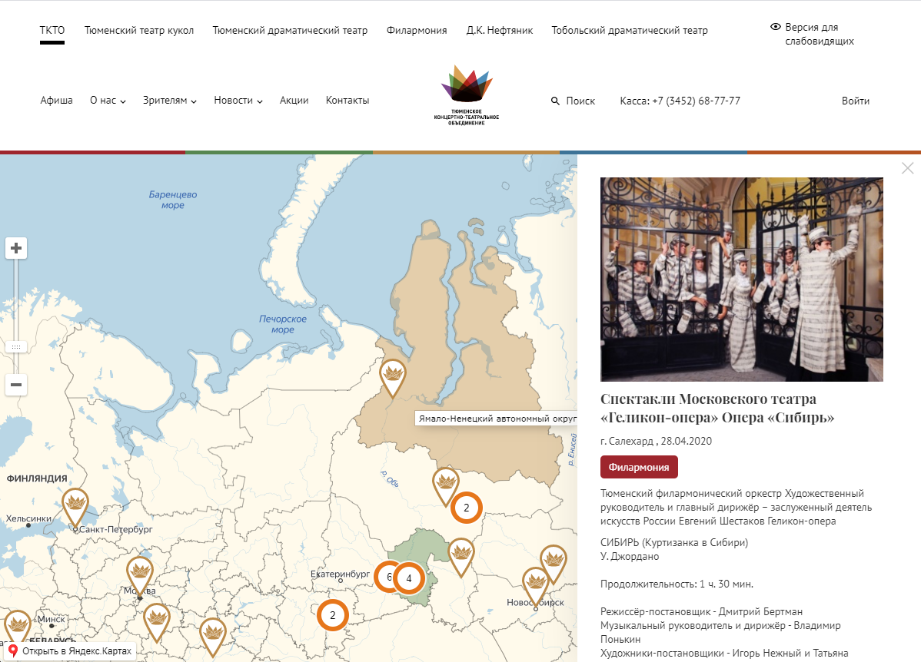
Интерактивная гастрольная карта - это справочник гастролей коллективов Тюменской области по городам России и стран ближнего и дальнего зарубежья

Slide 11
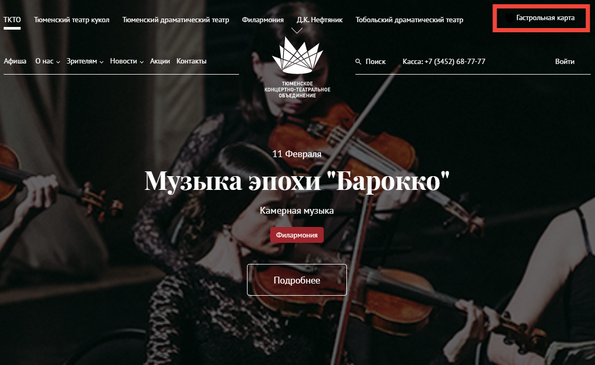
Это отдельный раздел на сайте объединения, расположенный по адресу TOUR.KTO72.RU

Slide 12
Возможности интерактивной гастрольной карты:
Регулировка масштаба карты для удобного обзора гастролей;
Навигация по странам, регионам РФ;
Просмотр гастролей по городам;
Переход на сайты учреждений для бронирования билетов.

Slide 13
Механизм работы -
Информация на карту заносится администратором в панели сайта KTO72.RU согласно графику гастролей на предстоящие периоды
Занесенная в панели администратора информация выводится в виде метки геолокации на сайте
В основе дизайна гастрольной карты используются лучшие образцы и наработки аналогичных проектов

Slide 14
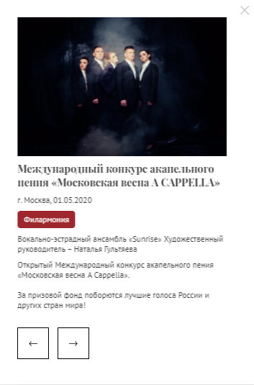
Информация о гастролях
Интерактивная карта содержит:
Афишу события или фотографию коллектива
Название города и
места проведения мероприятия
Дату и время
Название коллектива
Название мероприятия и
его краткое описание

Slide 15
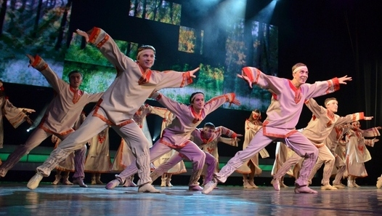
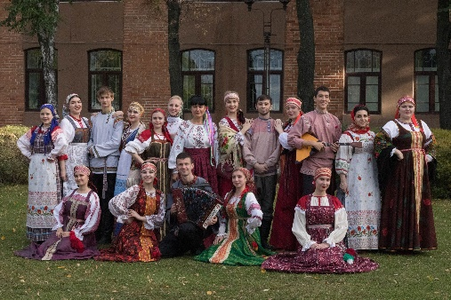
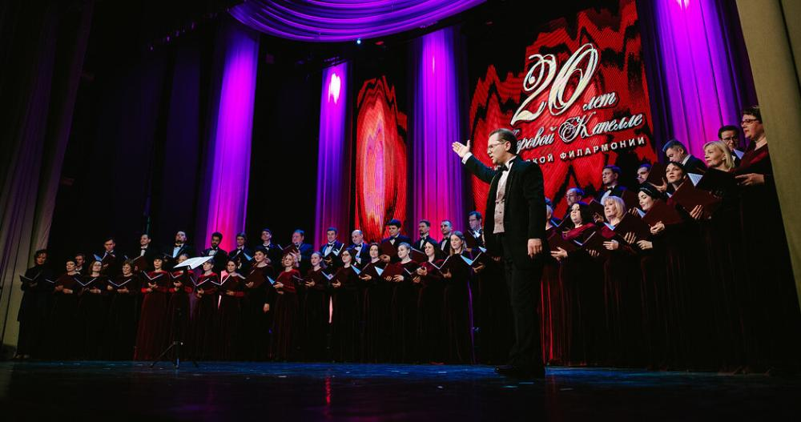
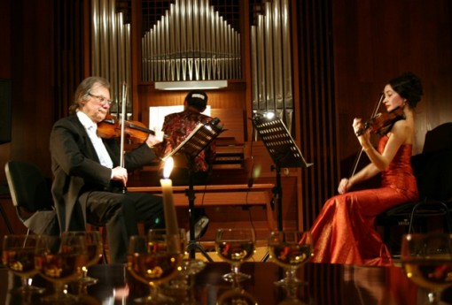
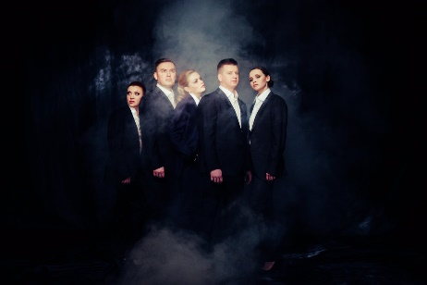
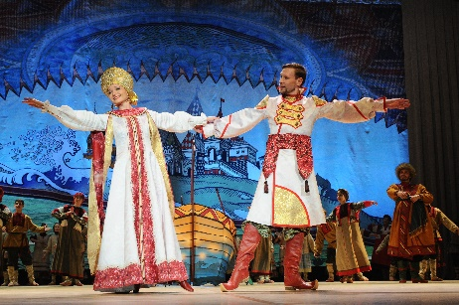
Список коллективов:
Тюменский филармонический оркестр;
Оркестр «Камерата Сибири»;
Хоровая капелла Тюменской филармонии;
Ансамбль танца «Зори Тюмени»;
Ансамбль «Barocco»;
Вокально-эстрадный ансамбль «Sunrise»;
Камерный ансамбль Per aspera ad astra;
Фольклорный ансамбль «ЯромилЪ»;
Джаз-оркестр «Золотая труба»;
Группа виолончелей, флейт или скрипок Тюменского филармонического оркестра;
Группа ударных инструментов Тюменского филармонического оркестра «Moca project»;
Артисты Тюменского филармонического оркестра - Арт Группа «Лаборатория»;
Ансамбль медных духовых инструментов «Тюмень-Брасс».
Труппа Тюменского Драматического театра
Труппа Тобольского Драматического театра
Труппа Тюменского Театра кукол

Slide 16
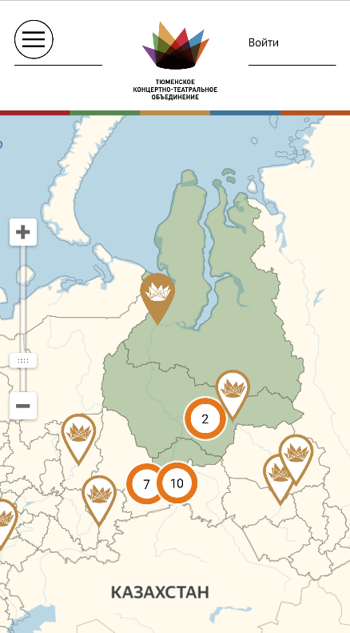
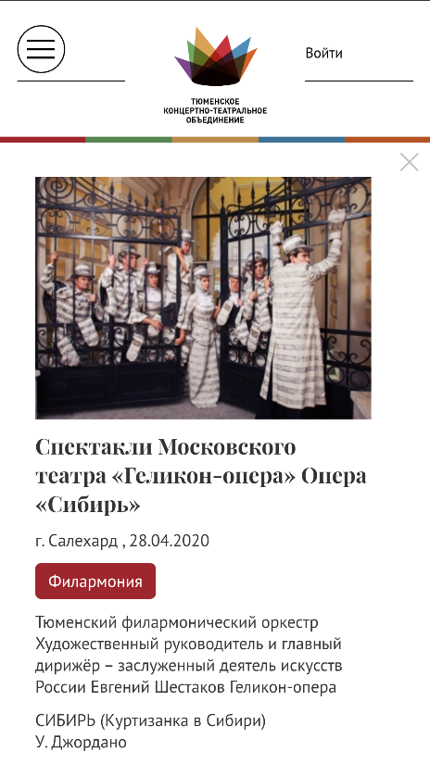
Дополнительные функции:
Адаптация под мобильные и домашние устройства (смартфоны, планшеты, TV экраны)
Подписка на рассылку о коллективах и мероприятиях Тюменского концертно -театрального объединения

Slide 17
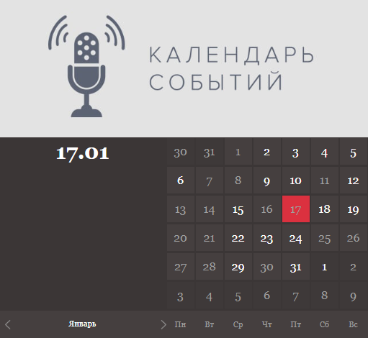
Перспективы развития интерактивной гастрольной карты:
Разработка раздела «Календарь гастролей»
Разработка сервиса приема заявок на проведение гастролей коллективами Тюменского концертно-театрального объединения
Разработка формы для приема отзывов о гастролях и коллективах
Поддержание актуальной информации о гастролях и коллективах

Slide 18
Спасибо за внимание!
г. Тюмень, 2020 г.

